Slide 1

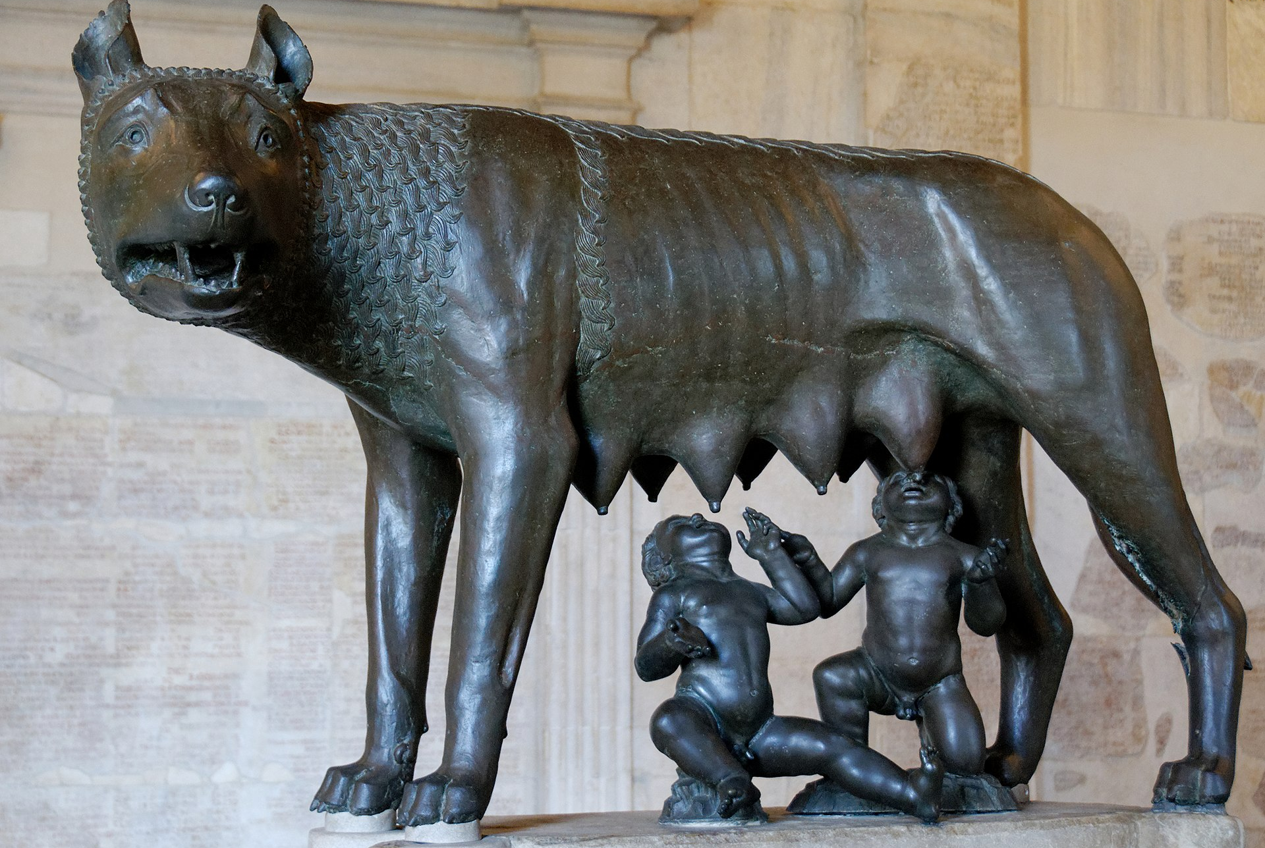
Les options latin et grec en 1ere et Terminale
Opto linguam latinam
Λαμβάνω την των Ελλήνων γλωτταν

Slide 2
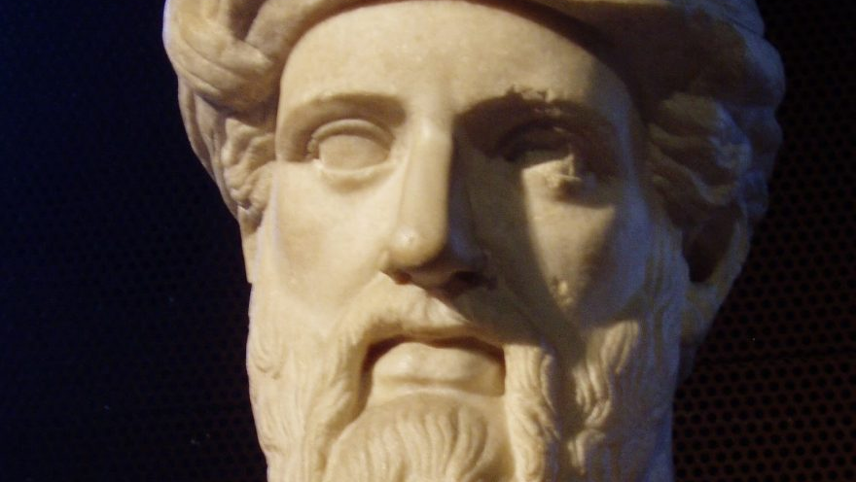
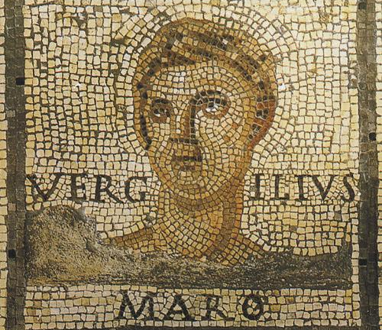
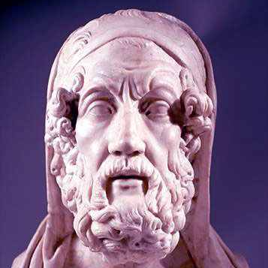
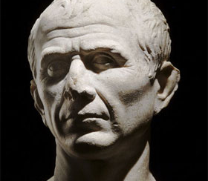
Un enseignement ouvert à tous
Pédagogie différenciée.
Des possibilités diverses de mise à niveau pour les débutants (stage, séances décrochées entre débutants…)
2h30 par semaine pour chaque option.
Une aide individualisée adaptée aux petits effectifs

Slide 3

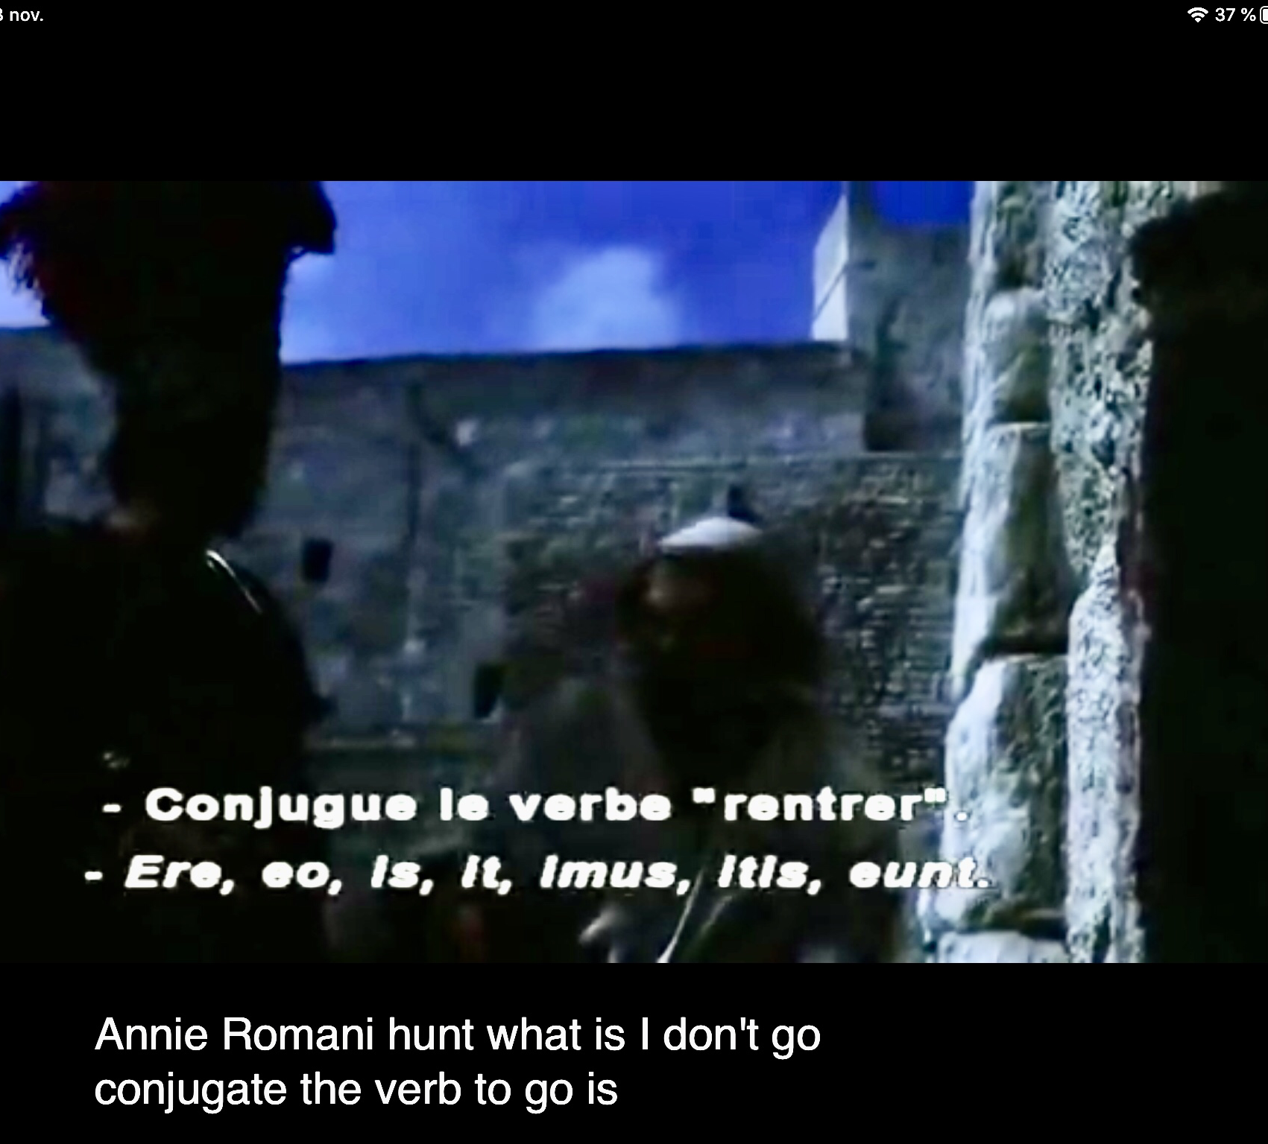
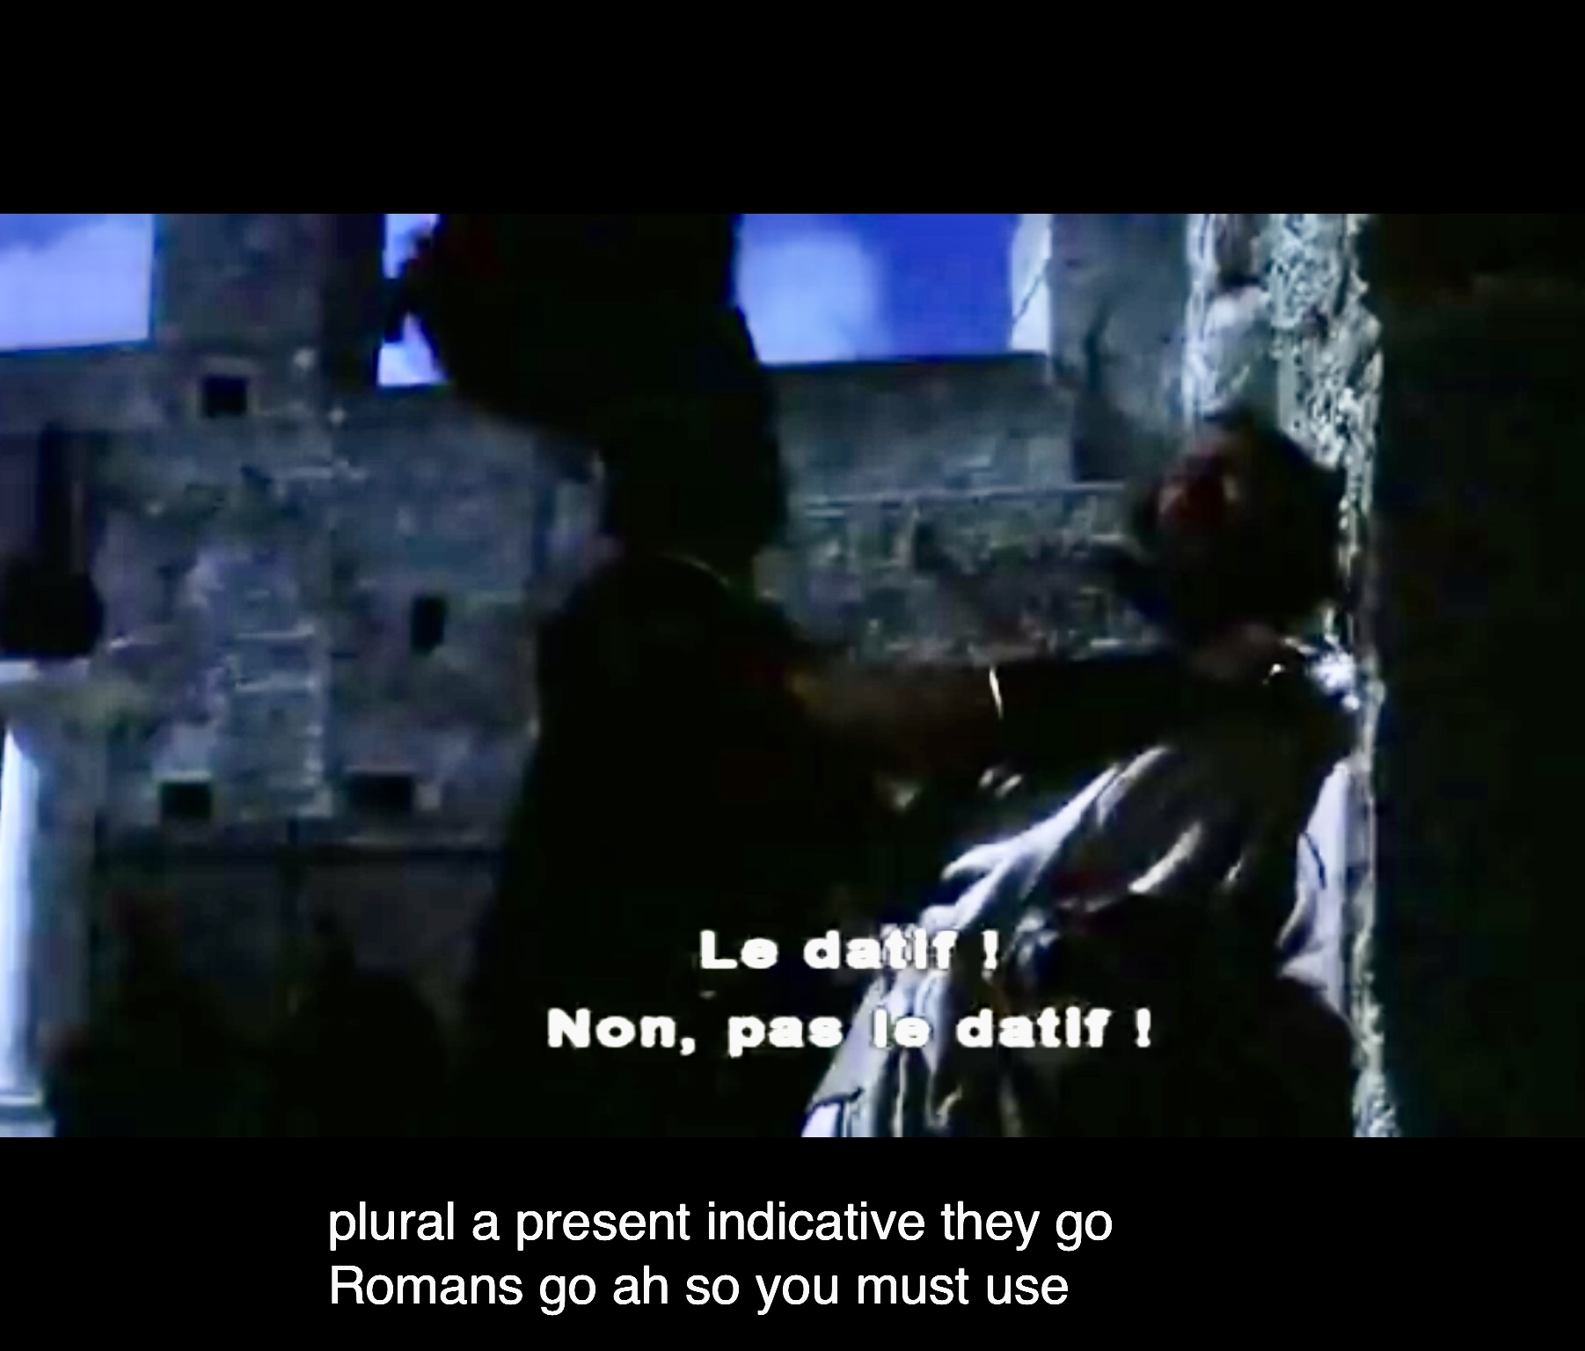
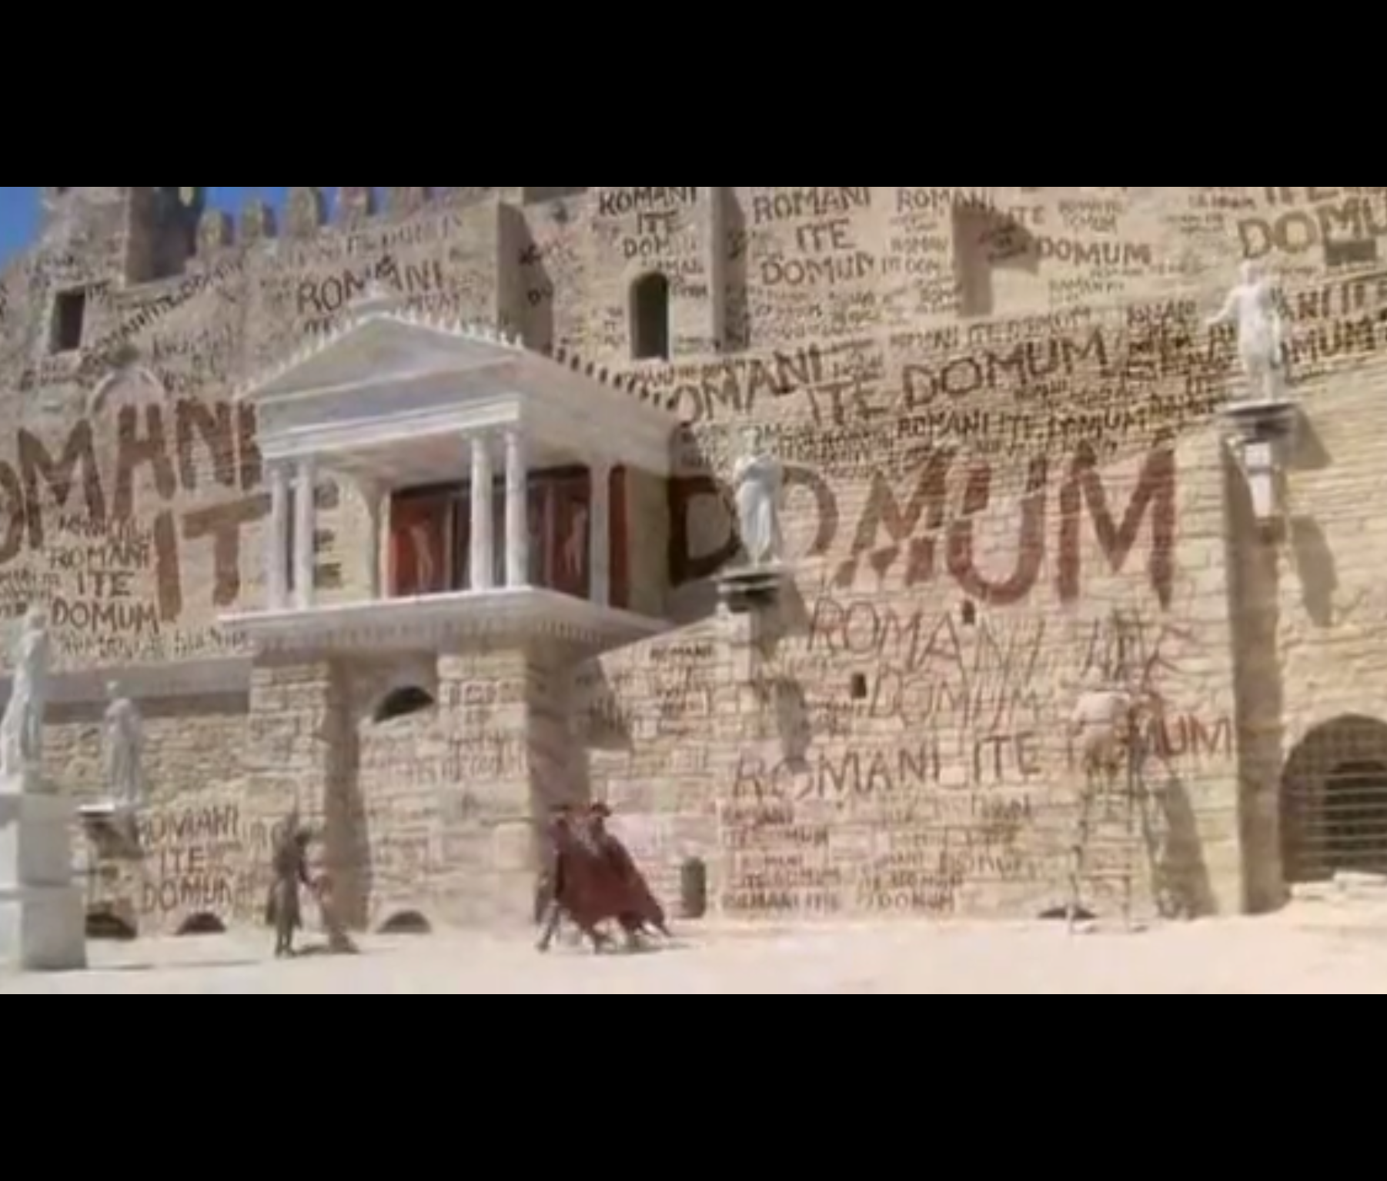
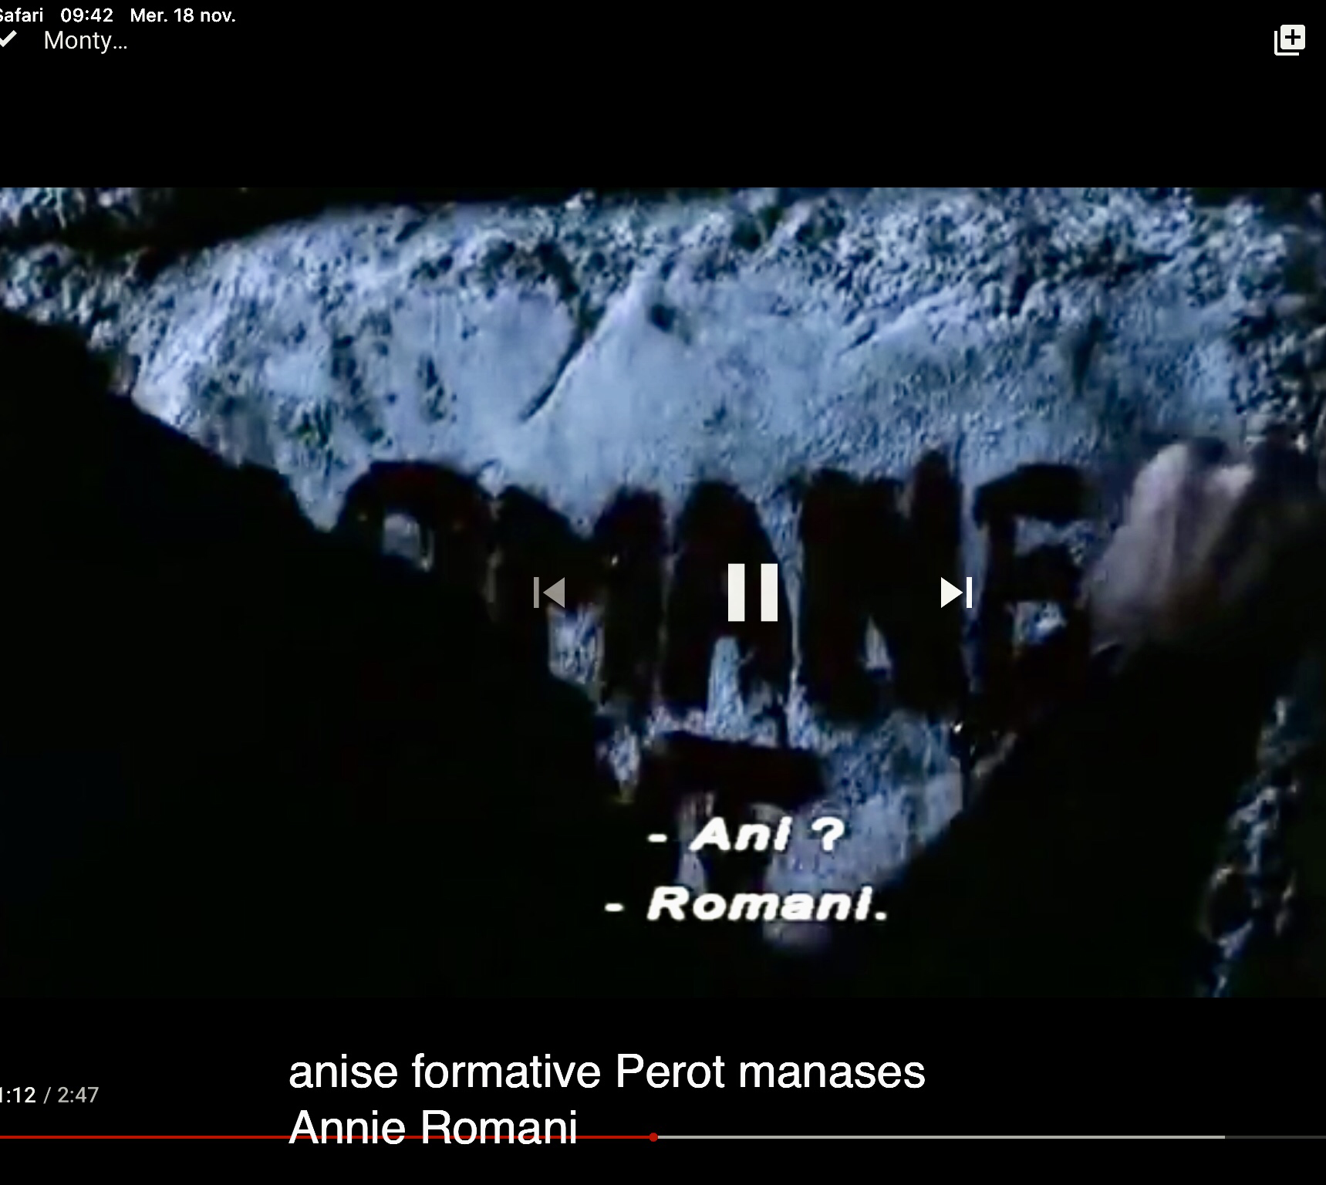
L’apprentissage de la langue rigueur structure mémoire logique vocabulaire orthographe

Slide 4
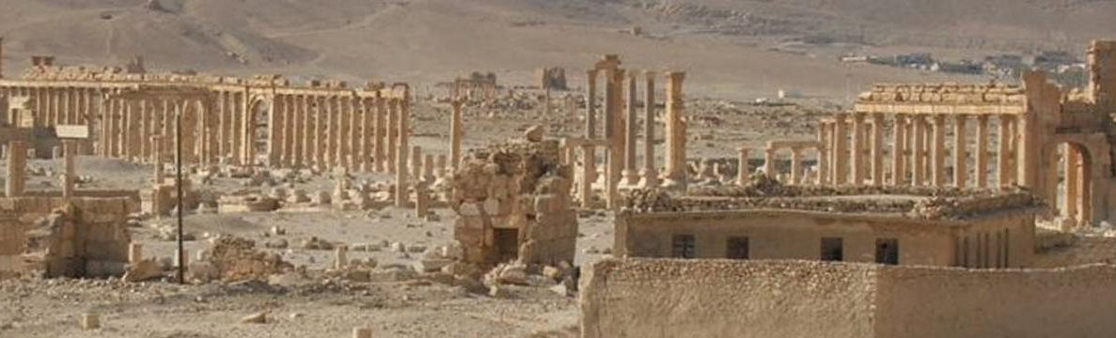
Des points bonus pour le bac
un avantage considérable au baccalauréat : le latin et le grec sont les seules options facultatives à coefficient 3 et à partir de 2021, à donner des points bonus. L’évaluation se fera en contrôle continu, une moyenne des notes de première et terminale sera faite et chaque point au-dessus de dix sera multiplié par trois,
les notes valorisantes multiplient les chances d’obtention d’une mention.
un « plus » pour les dossiers d’entrée dans l’enseignement supérieur

Slide 5
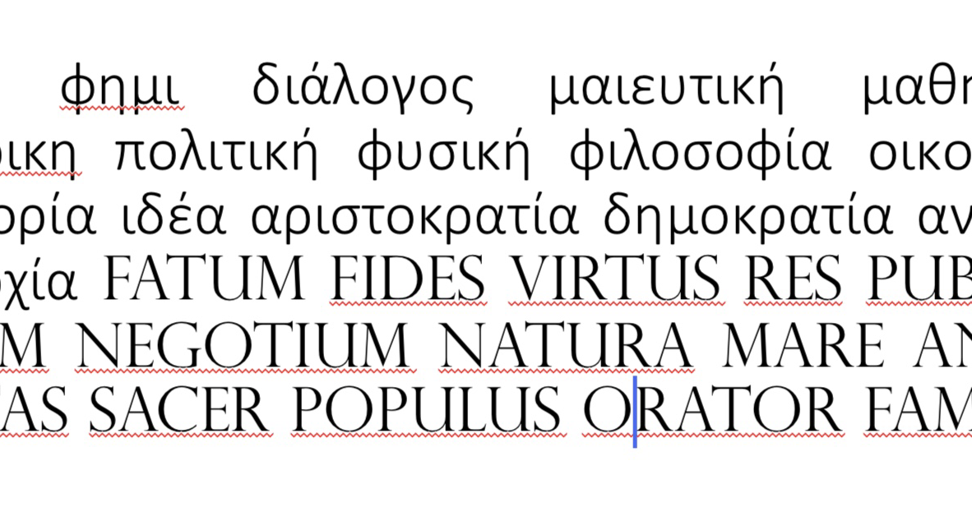
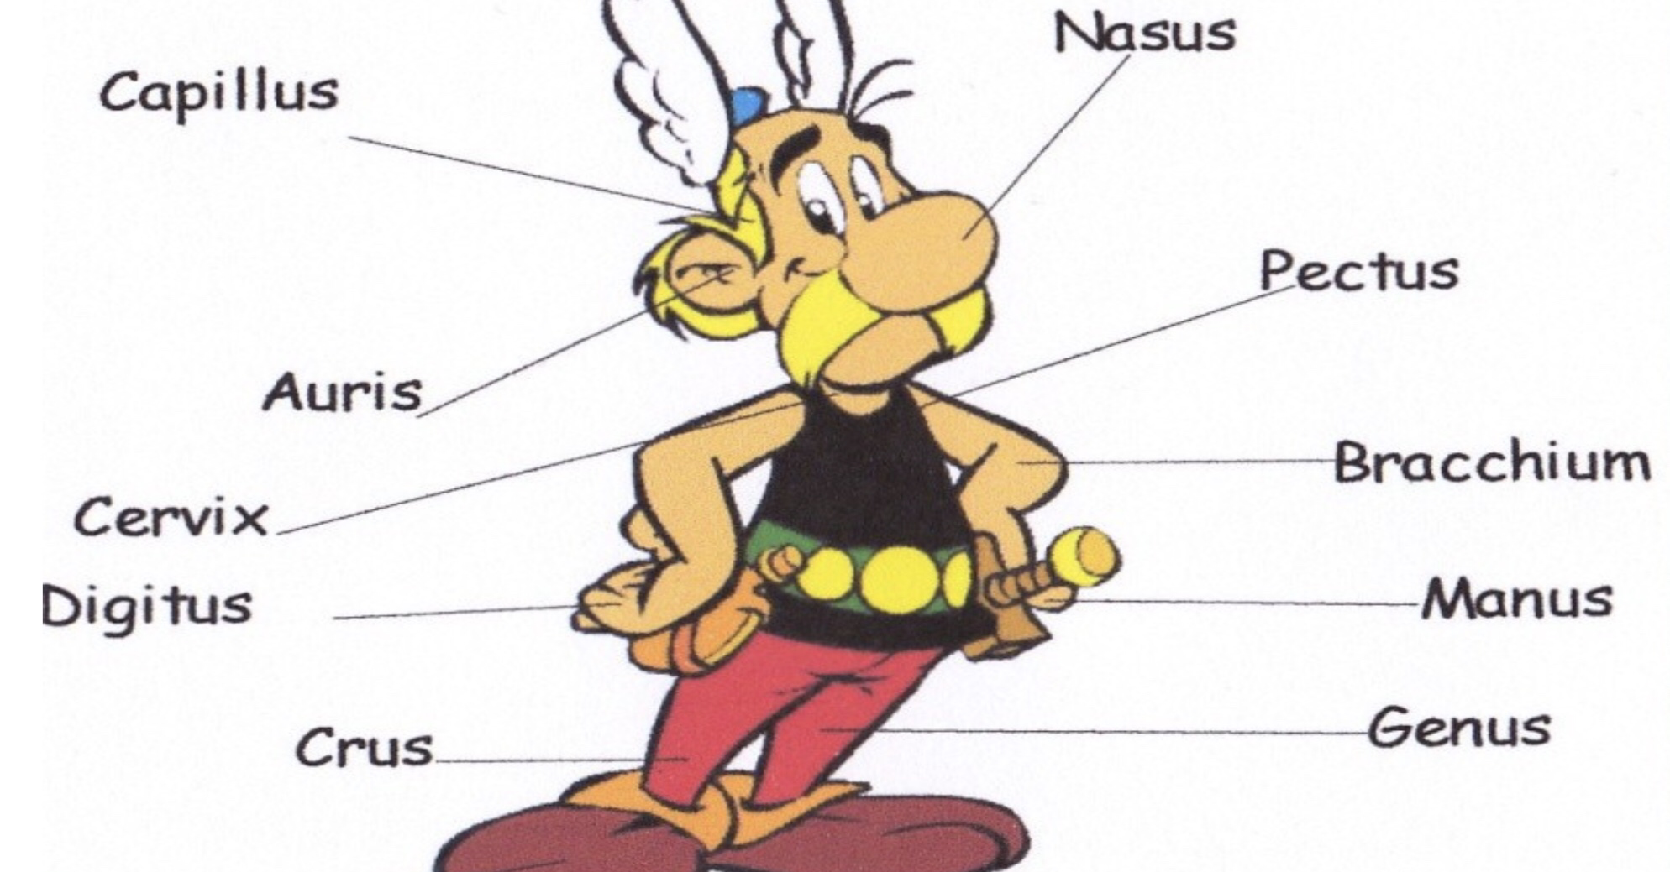
Un choix judicieux pour l’orientation post-bac
Au carrefour entre les voies de la réussite
Sciences: médecine, mathématiques, physique
Sciences politiques
Sciences humaines
Droit
Ingénieur
Commerce
Archéologie, Architecture, Arts…

Slide 6
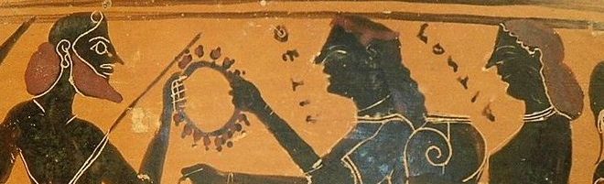
Développer une conscience humaniste: mieux se comprendre et mieux se situer dans le monde
Des programmes fondés sur la confrontation entre mondes anciens et monde moderne
Des repères intellectuels qui vont au-delà du contexte immédiat de leur environnement: une hauteur de vue précieuse !
revisiter les modes de vie et de pensée des Anciens
confrontation d’œuvres latines ou grecques avec des œuvres contemporaines (recherches, exposés, constitution d’une bibliothèque à soi, pour nourrir les réflexions…)

Slide 7
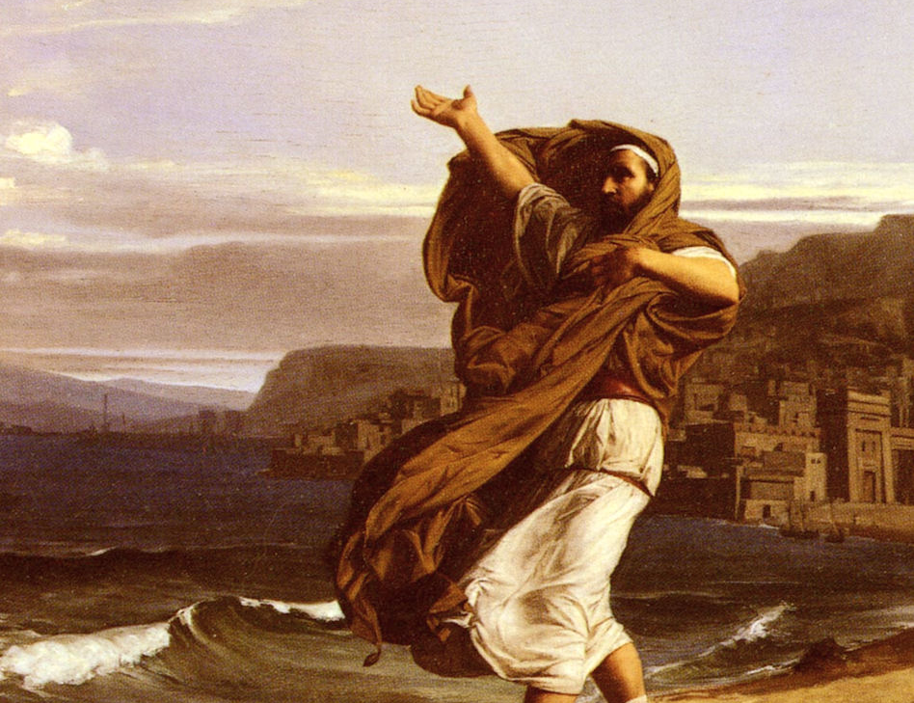
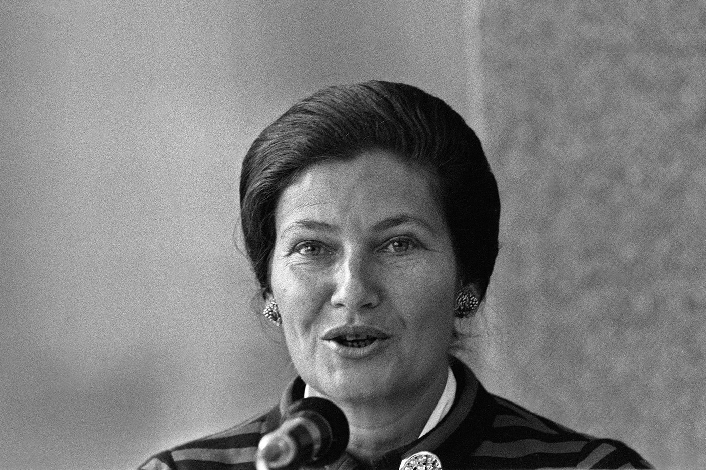
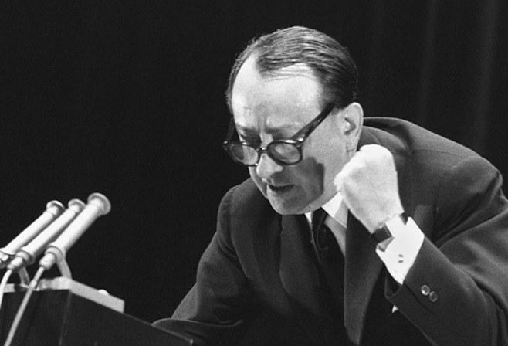
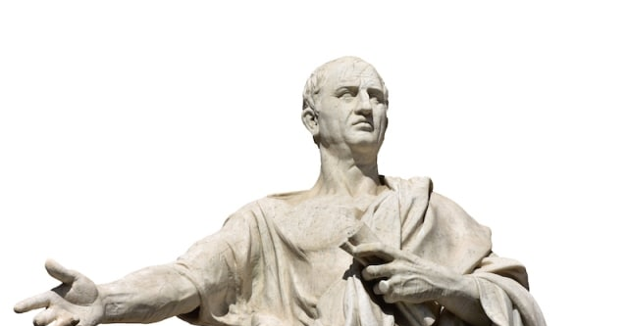
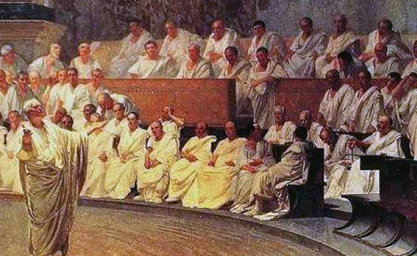
La parole hier et aujourd’hui
Le pouvoir de la parole dans un contexte politique (discours des premiers orateurs face aux discours d’acteurs politiques modernes et contemporains)
La mise en œuvre de la rhétorique dans les concours d’éloquence (concours 2018, 2019 avec des lycées internationaux à Londres)

Slide 8
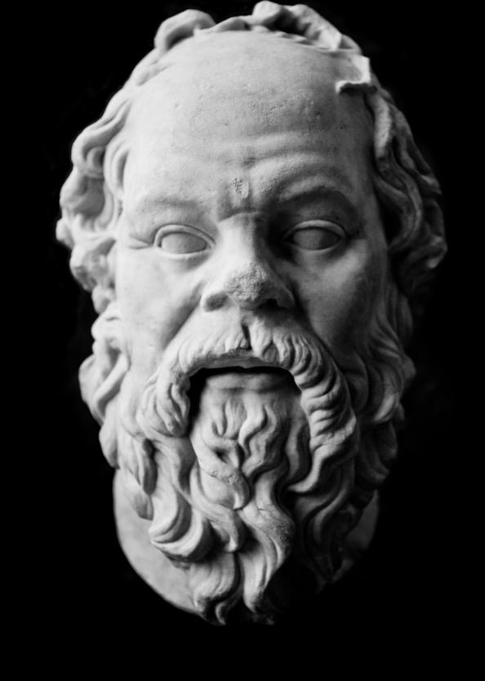
ὁ δὲ ἀνεξέταστος βίος οὐ βιωτὸς ἀνθρώπῳ
« Une vie sans examen ne vaut pas la peine d’être vécue » (Apologie de Socrate, 38a, )
Liberté de penser et d’expression
Pratique du doute, du questionnement
Définition des mots
Exercice de la raison
Examen des opinions, préjugés, idées reçues, apparences.
Dans une société où l’esprit critique et la liberté de le transmettre sont menacés, où tout va très vite, où on est amené à se positionner rapidement et à donner son avis sur tout.

Slide 9
Demandez le programme !
Terminale : questionnement sur le rapport au monde
Première : questionnement sur l’Homme et la cité
Leçons de sagesse antique (figures de sages, philosophes, scientifiques, maîtres…)
Comprendre le monde (mythologie, interrogation sur la nature, le corps, la mort)
Inventer, créer, fabriquer, produire (figures mythiques d’artistes et d’artisans, premières conceptions techniques…)
Méditerranée : présence des mondes antiques (art grec, romain, cités archéologiques…)
Comment vivre ensemble ? Comment la pensée politique a-t-elle façonné les relations entre les individus ?
s’interroger sur les formes de la citoyenneté,
la présence des dieux au cœur de la cité,
la tension entre le masculin et le féminin.

Slide 10
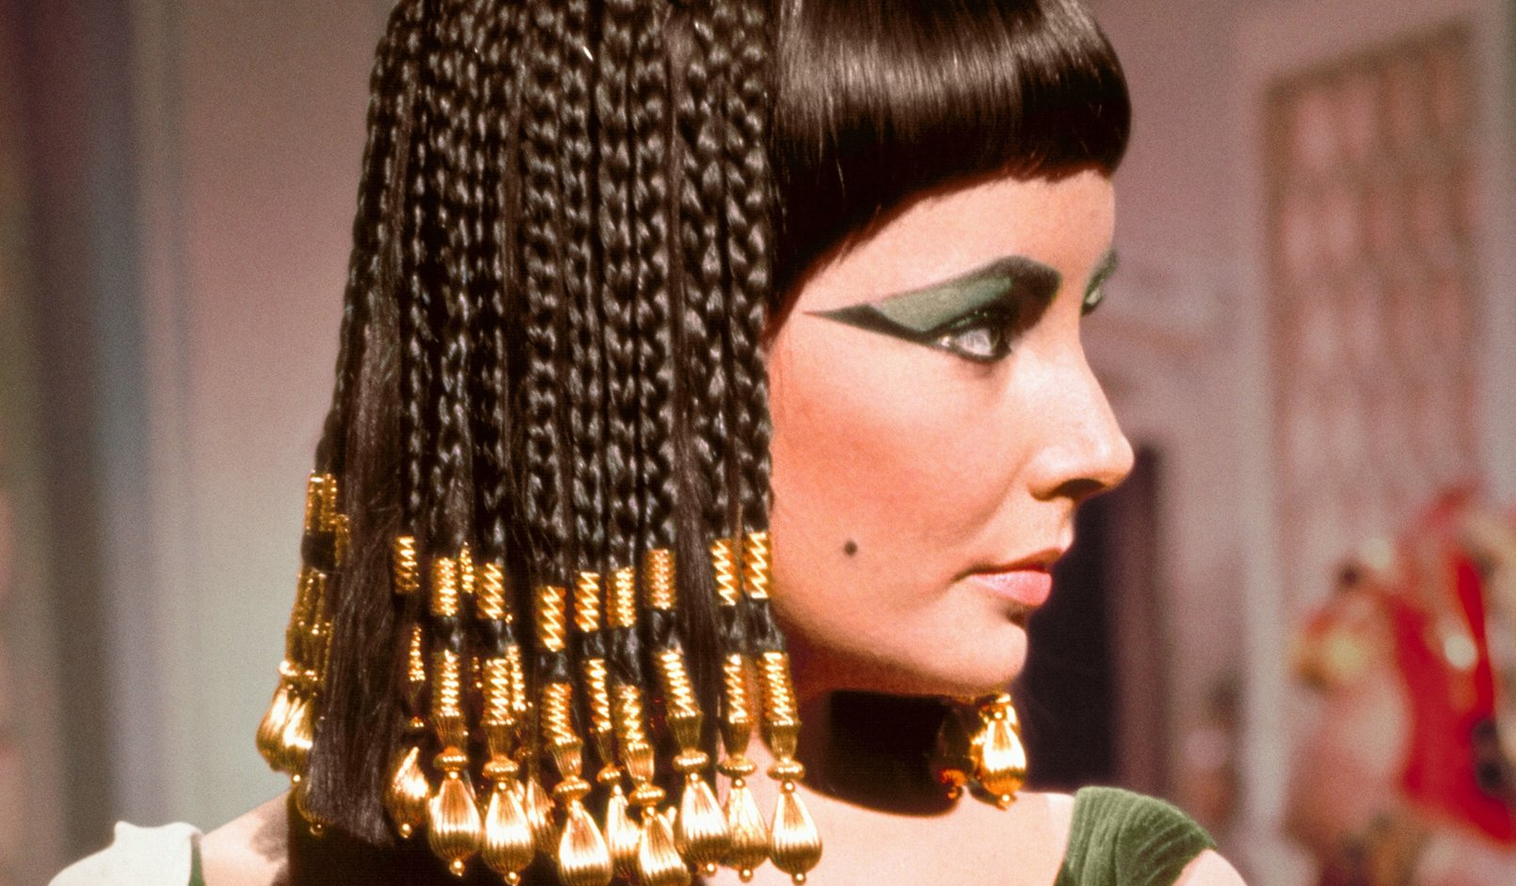
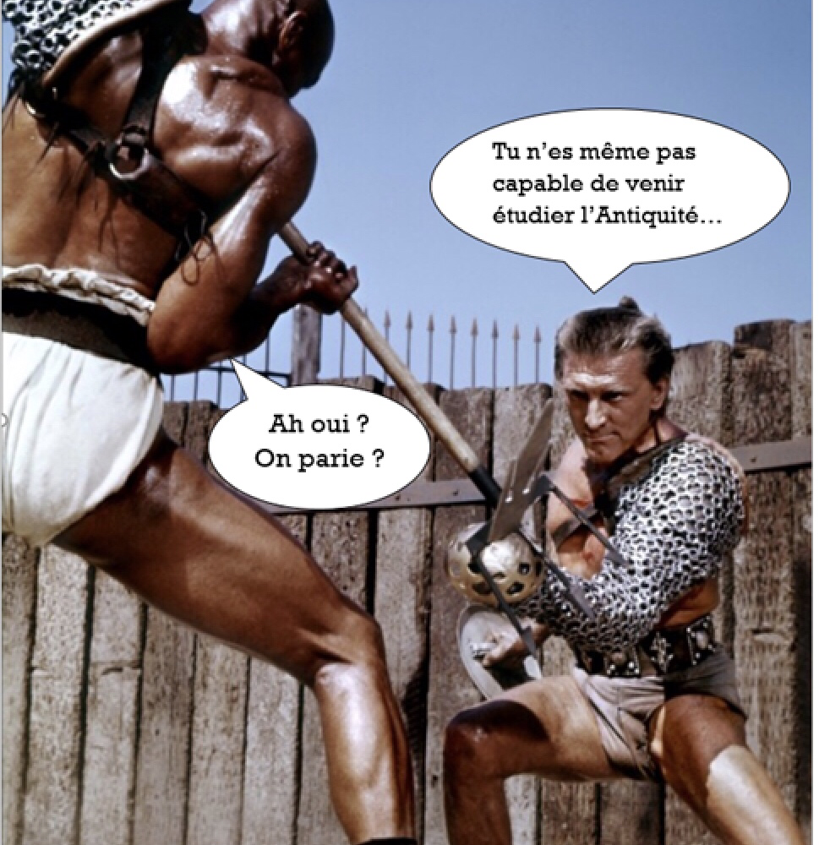

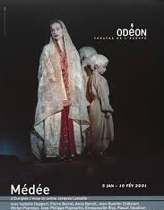

Des échanges interdisciplinaires entre les diverses lectures du réel : une vie culturelle au-delà des murs de l’établissement (spectacles, voyages, interventions de spécialistes…)

